Slide 1

Yoa Health Tracker & Coach

Slide 2
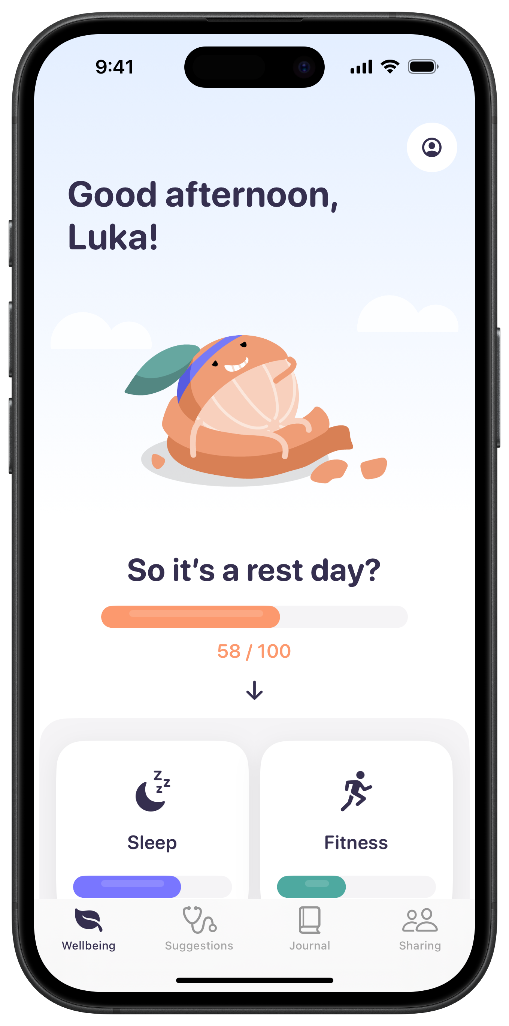
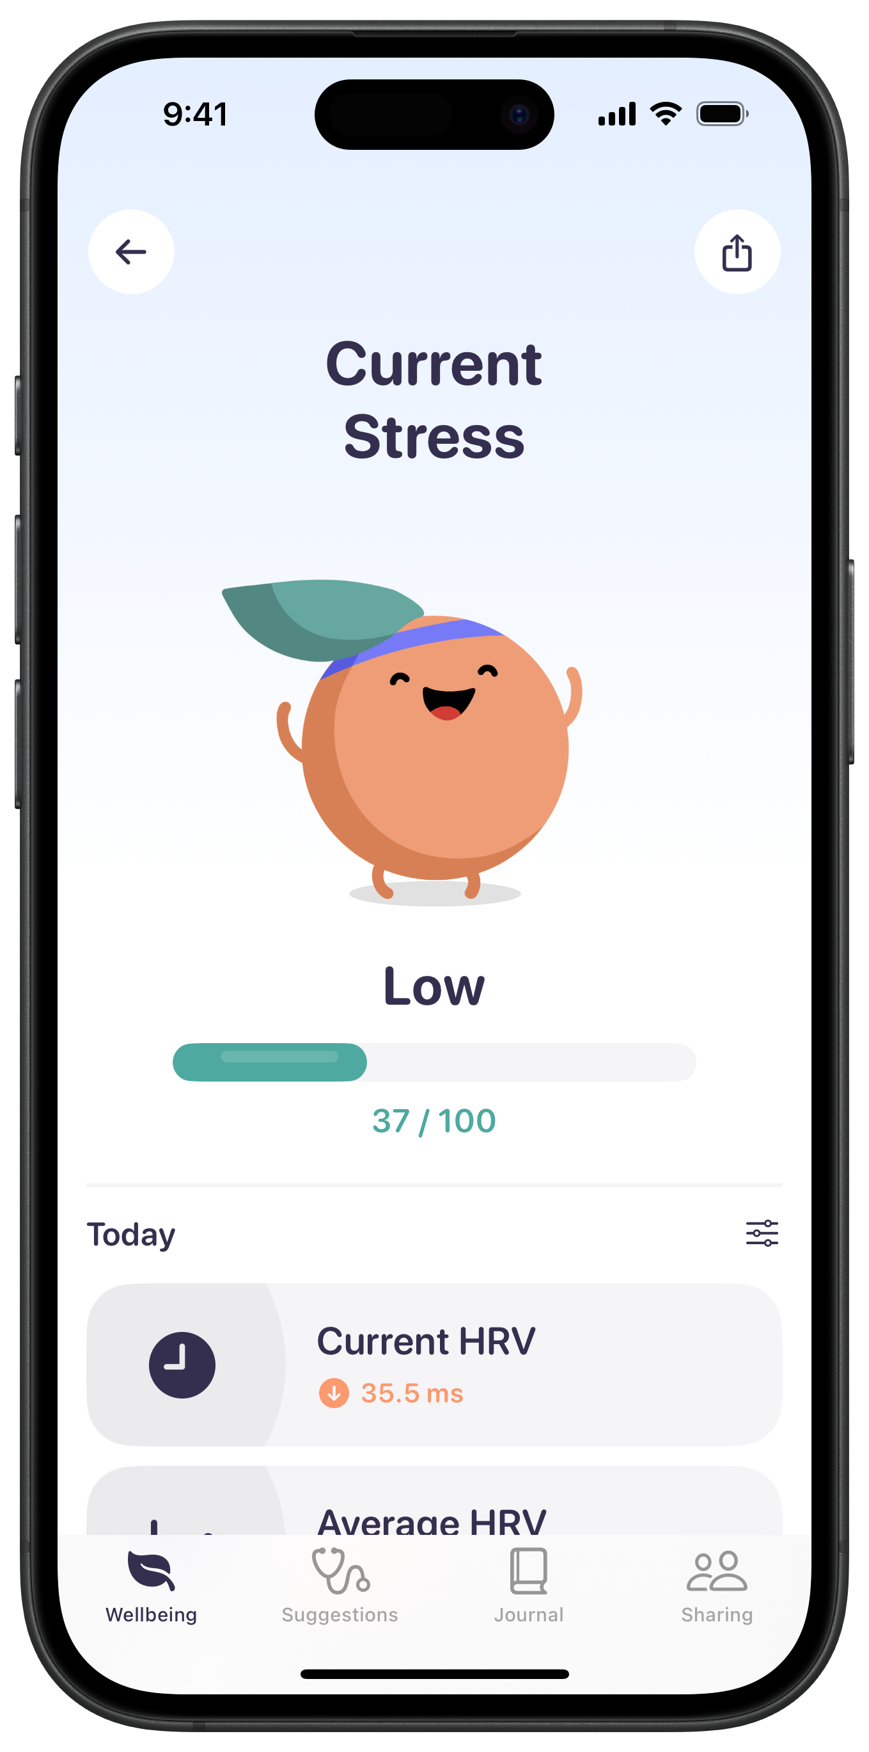
Kaj je Yoa
Enostaven način za pregled
in razumevanje tvojega zdravja.

Slide 3

Moje izkušnje
Problemi
- Faks
- Neprespane noči zaradi učenja
- Overtraining
- Stres
- Pregorelost
Rešitev?
- Apple Watch
- Health app

Slide 4
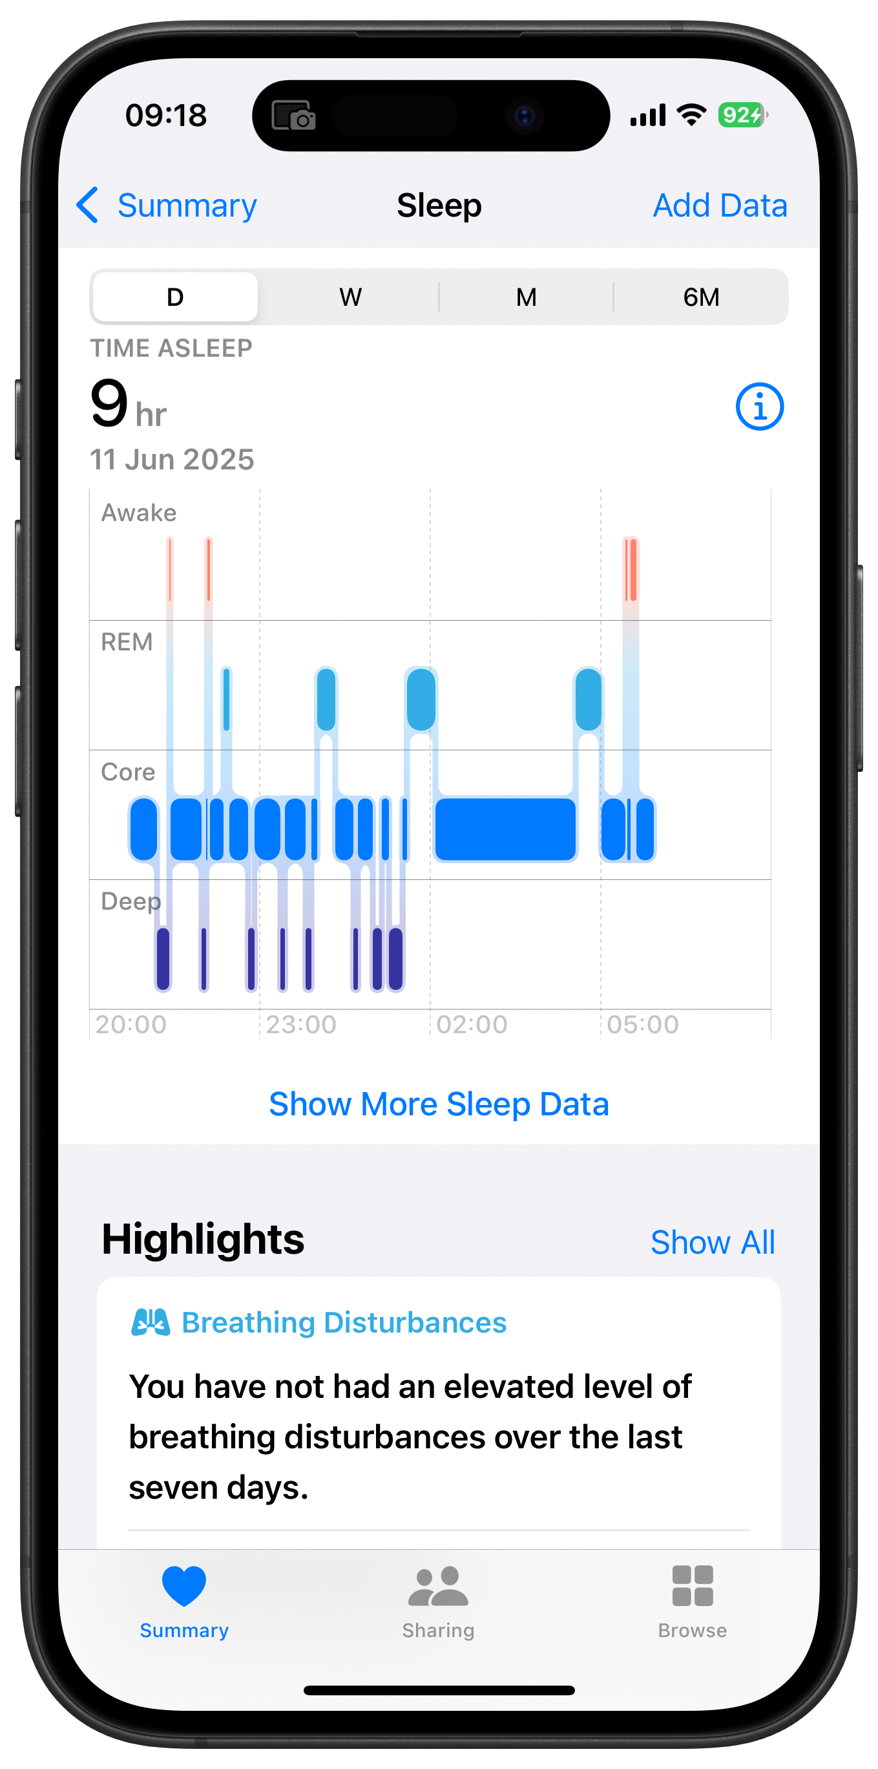
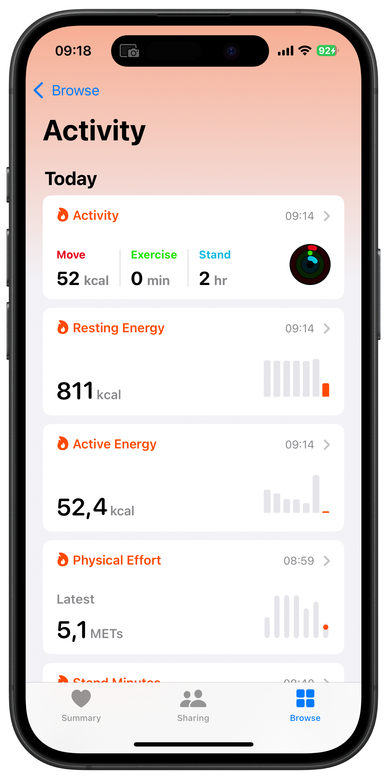
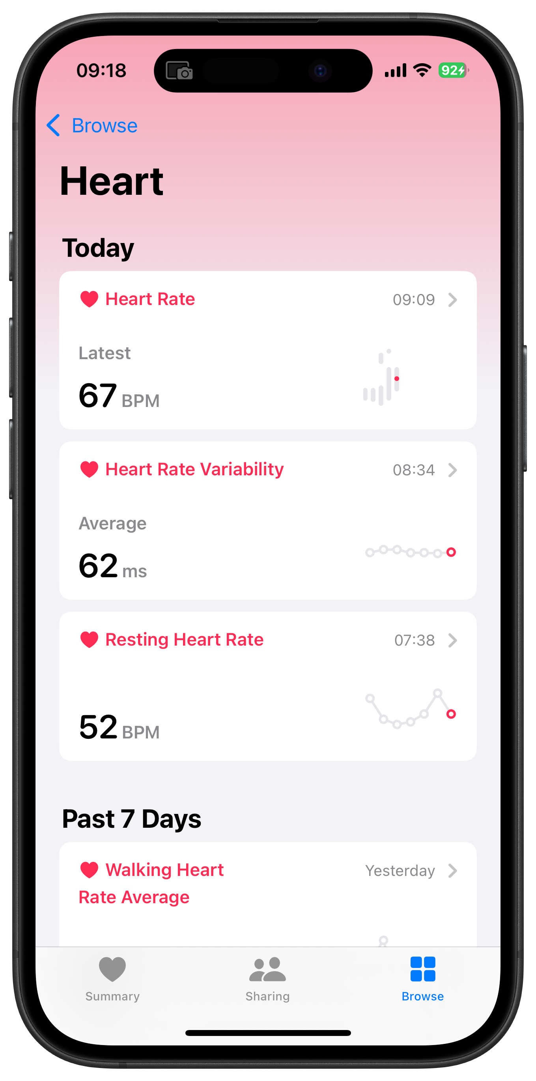
Problem Health app-a

Slide 5
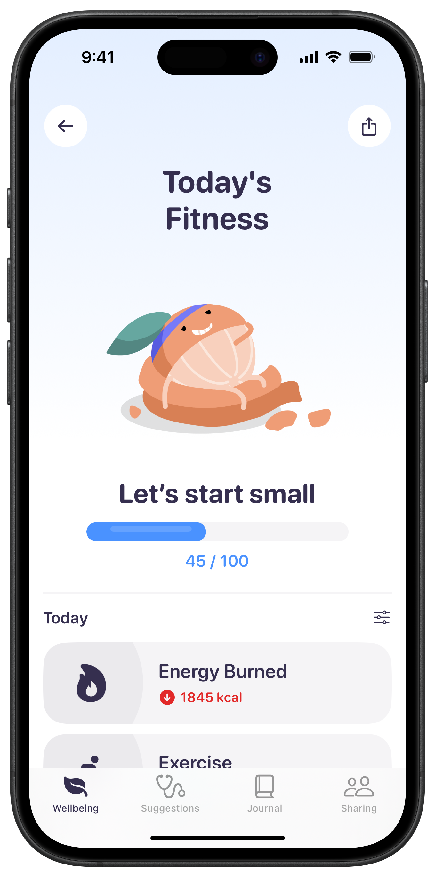
Rabimo nekaj boljšega
- Simple to use
- Vse avtomatkso
- Actionable suggestions
- Community

Slide 6
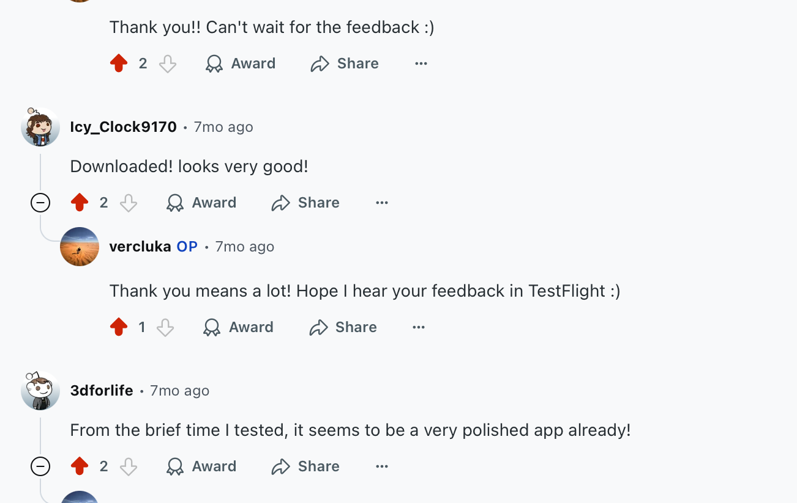
Reddit navdušen

Slide 7
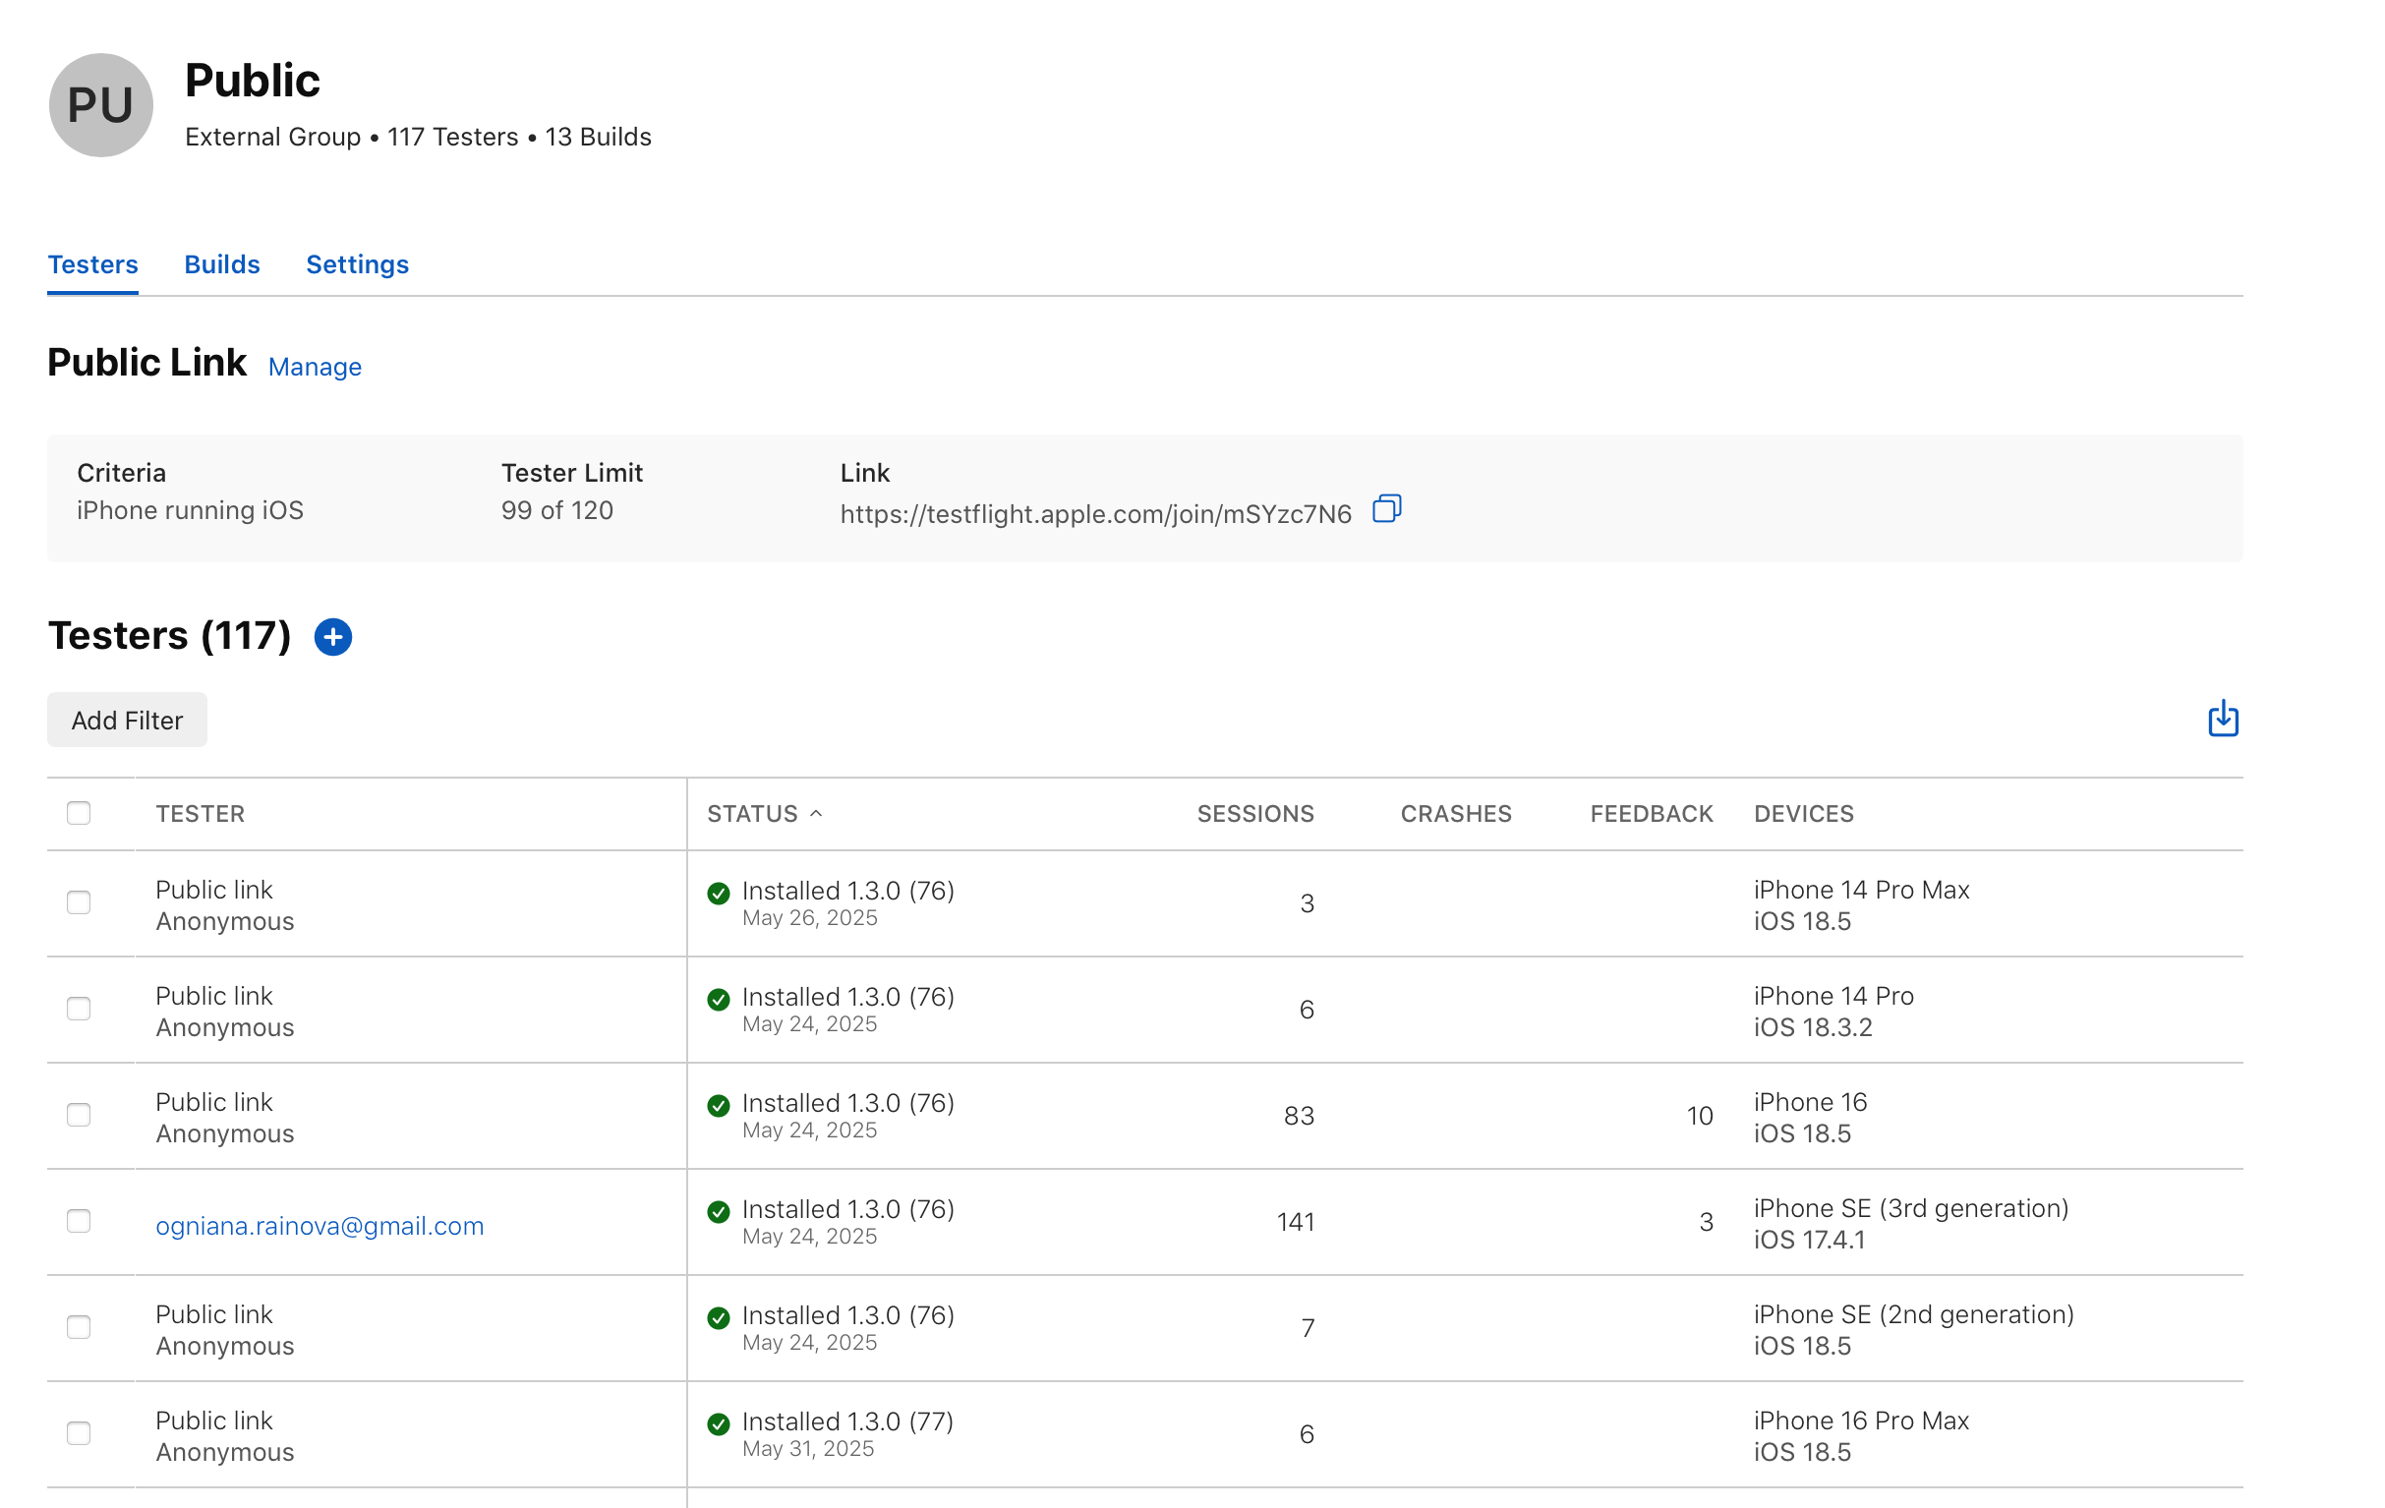
Test group

Slide 8
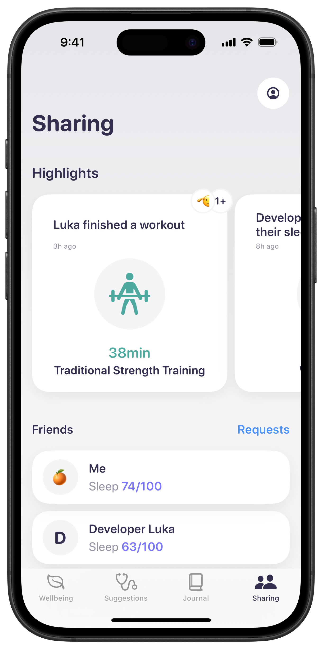
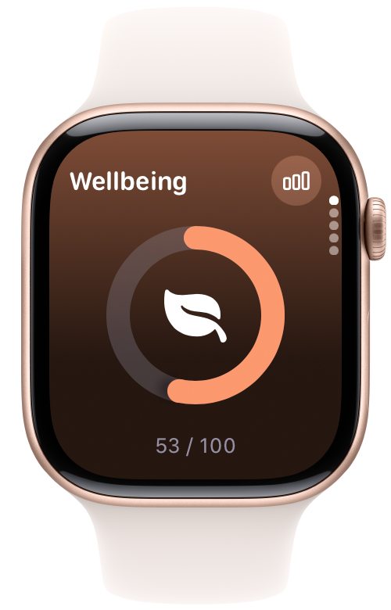
Nadgradnja
- Community features
- Apple Watch app

Slide 9

⭐️ Demo ⭐️

Slide 10
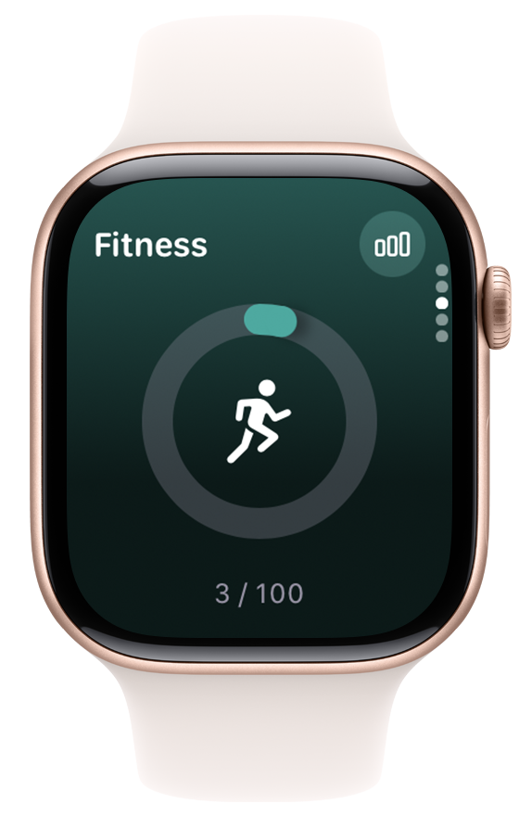
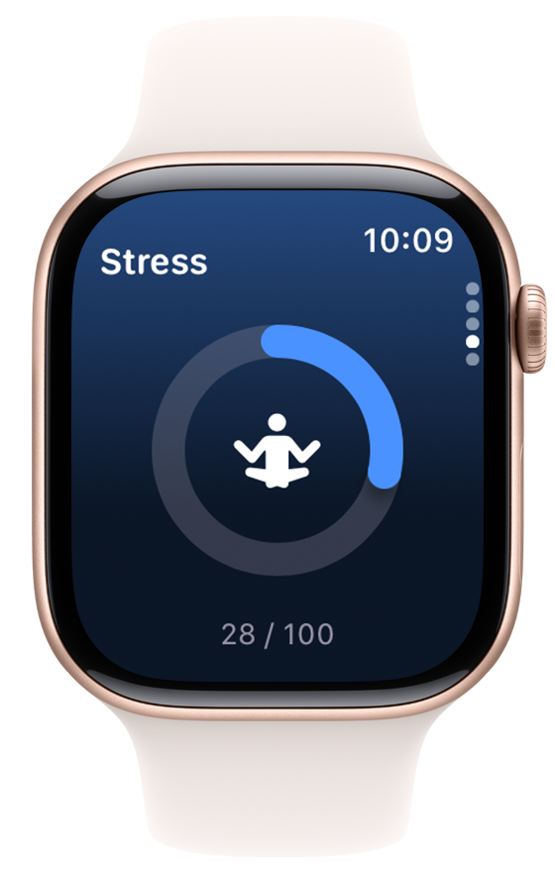
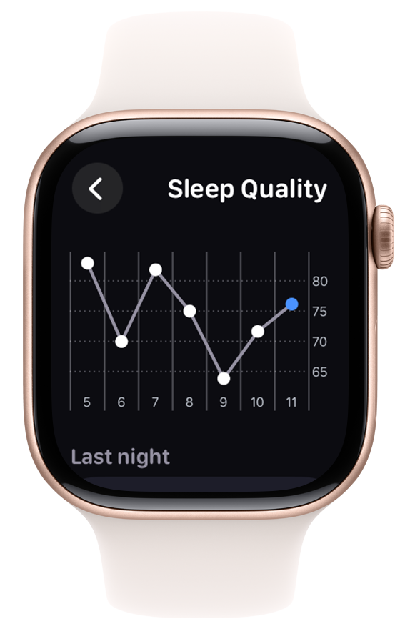
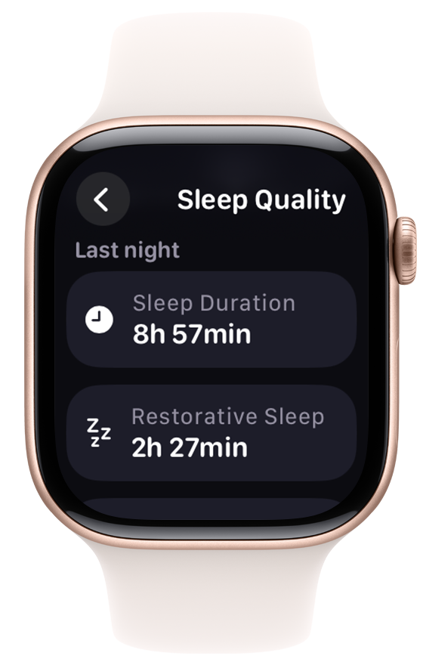
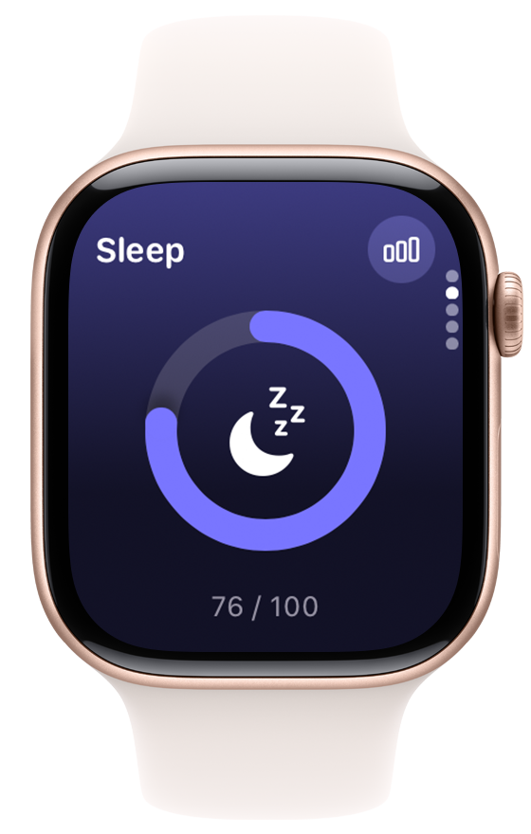
Apple Watch app

Slide 11
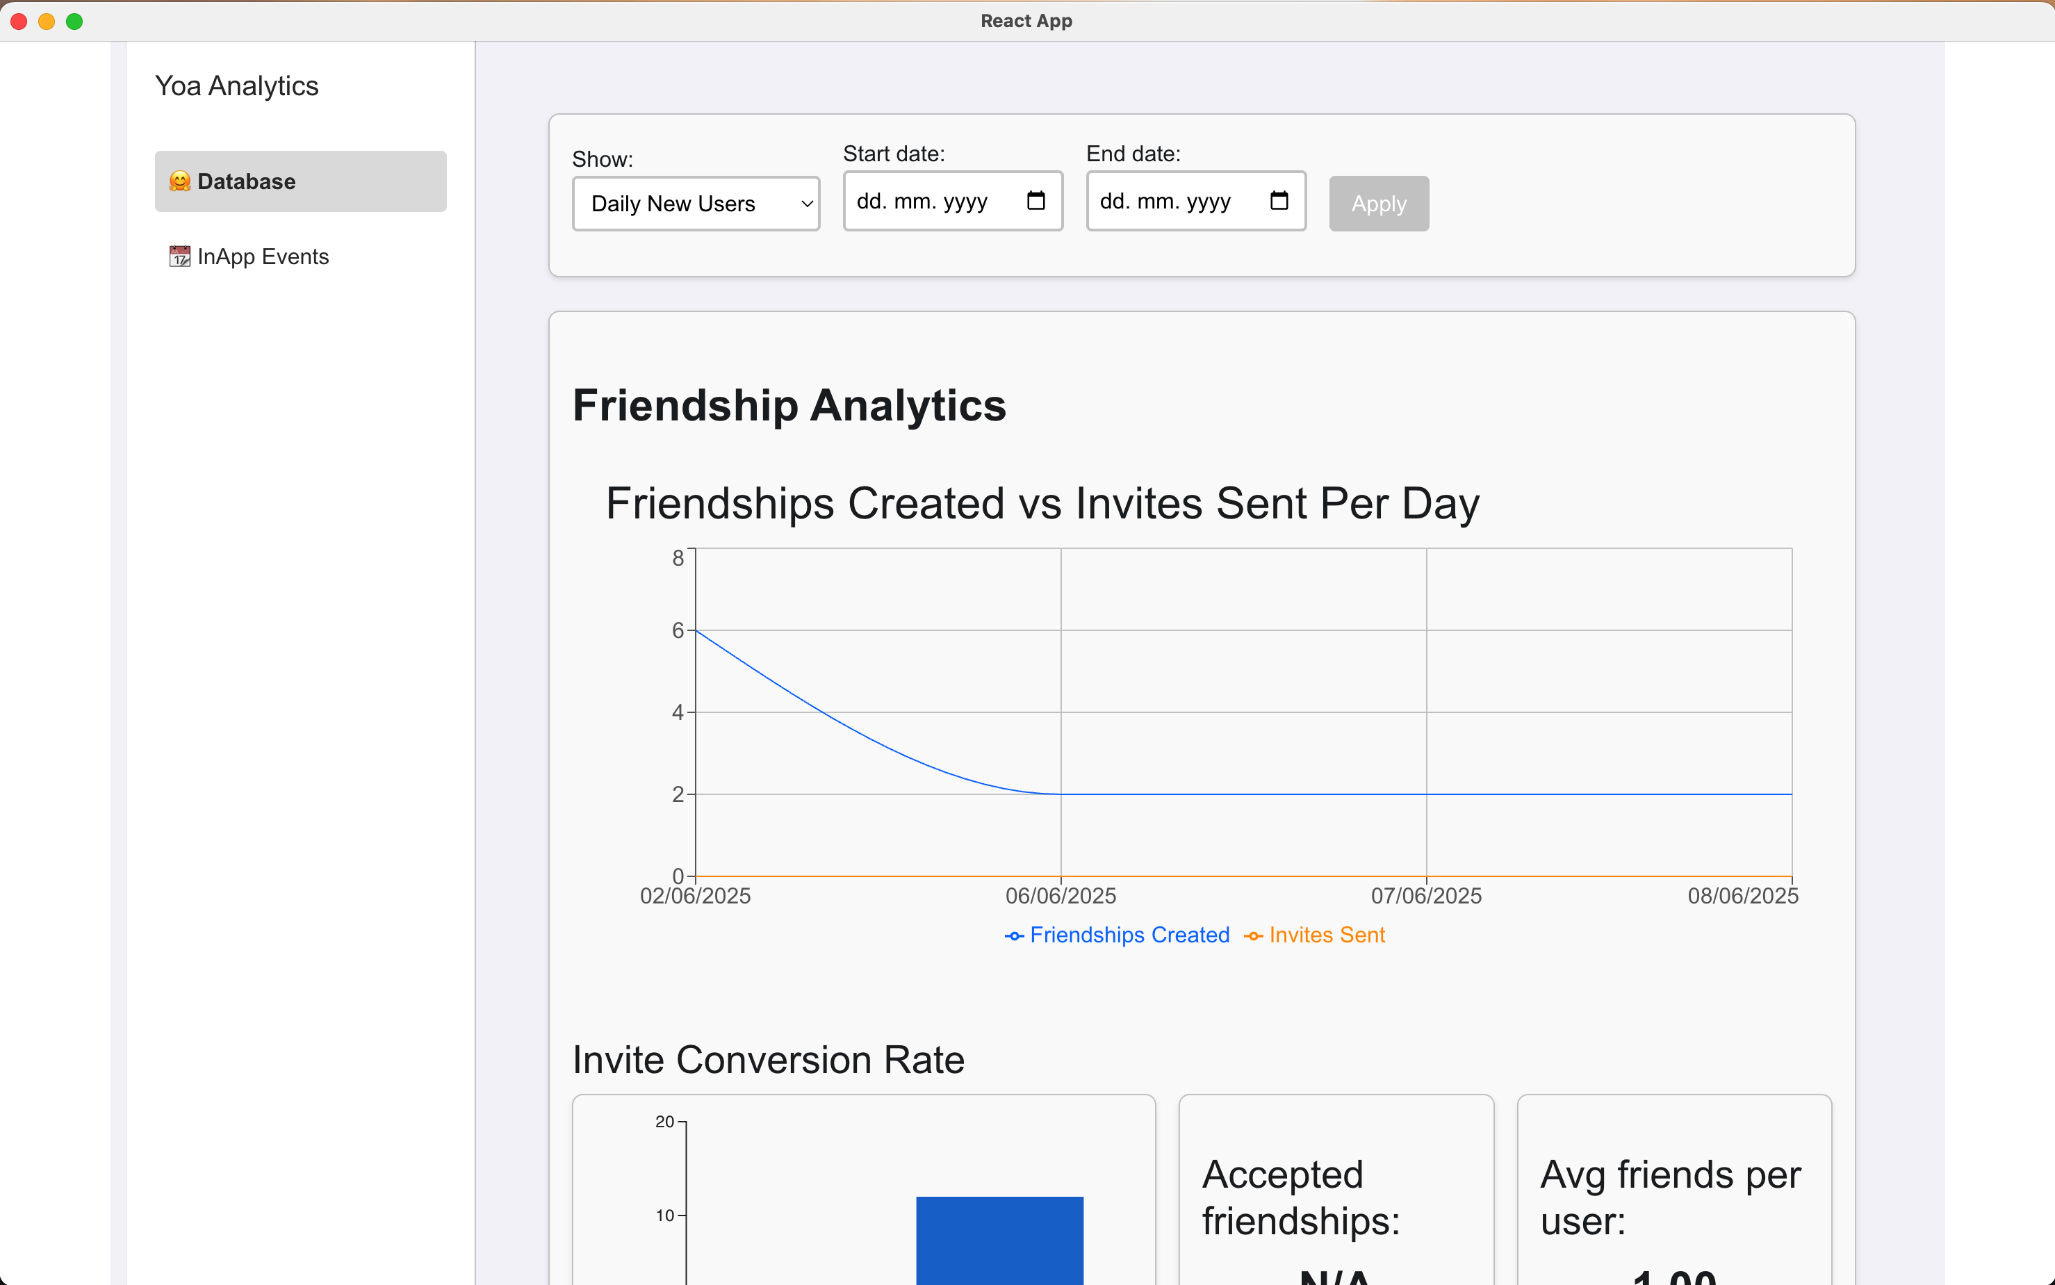
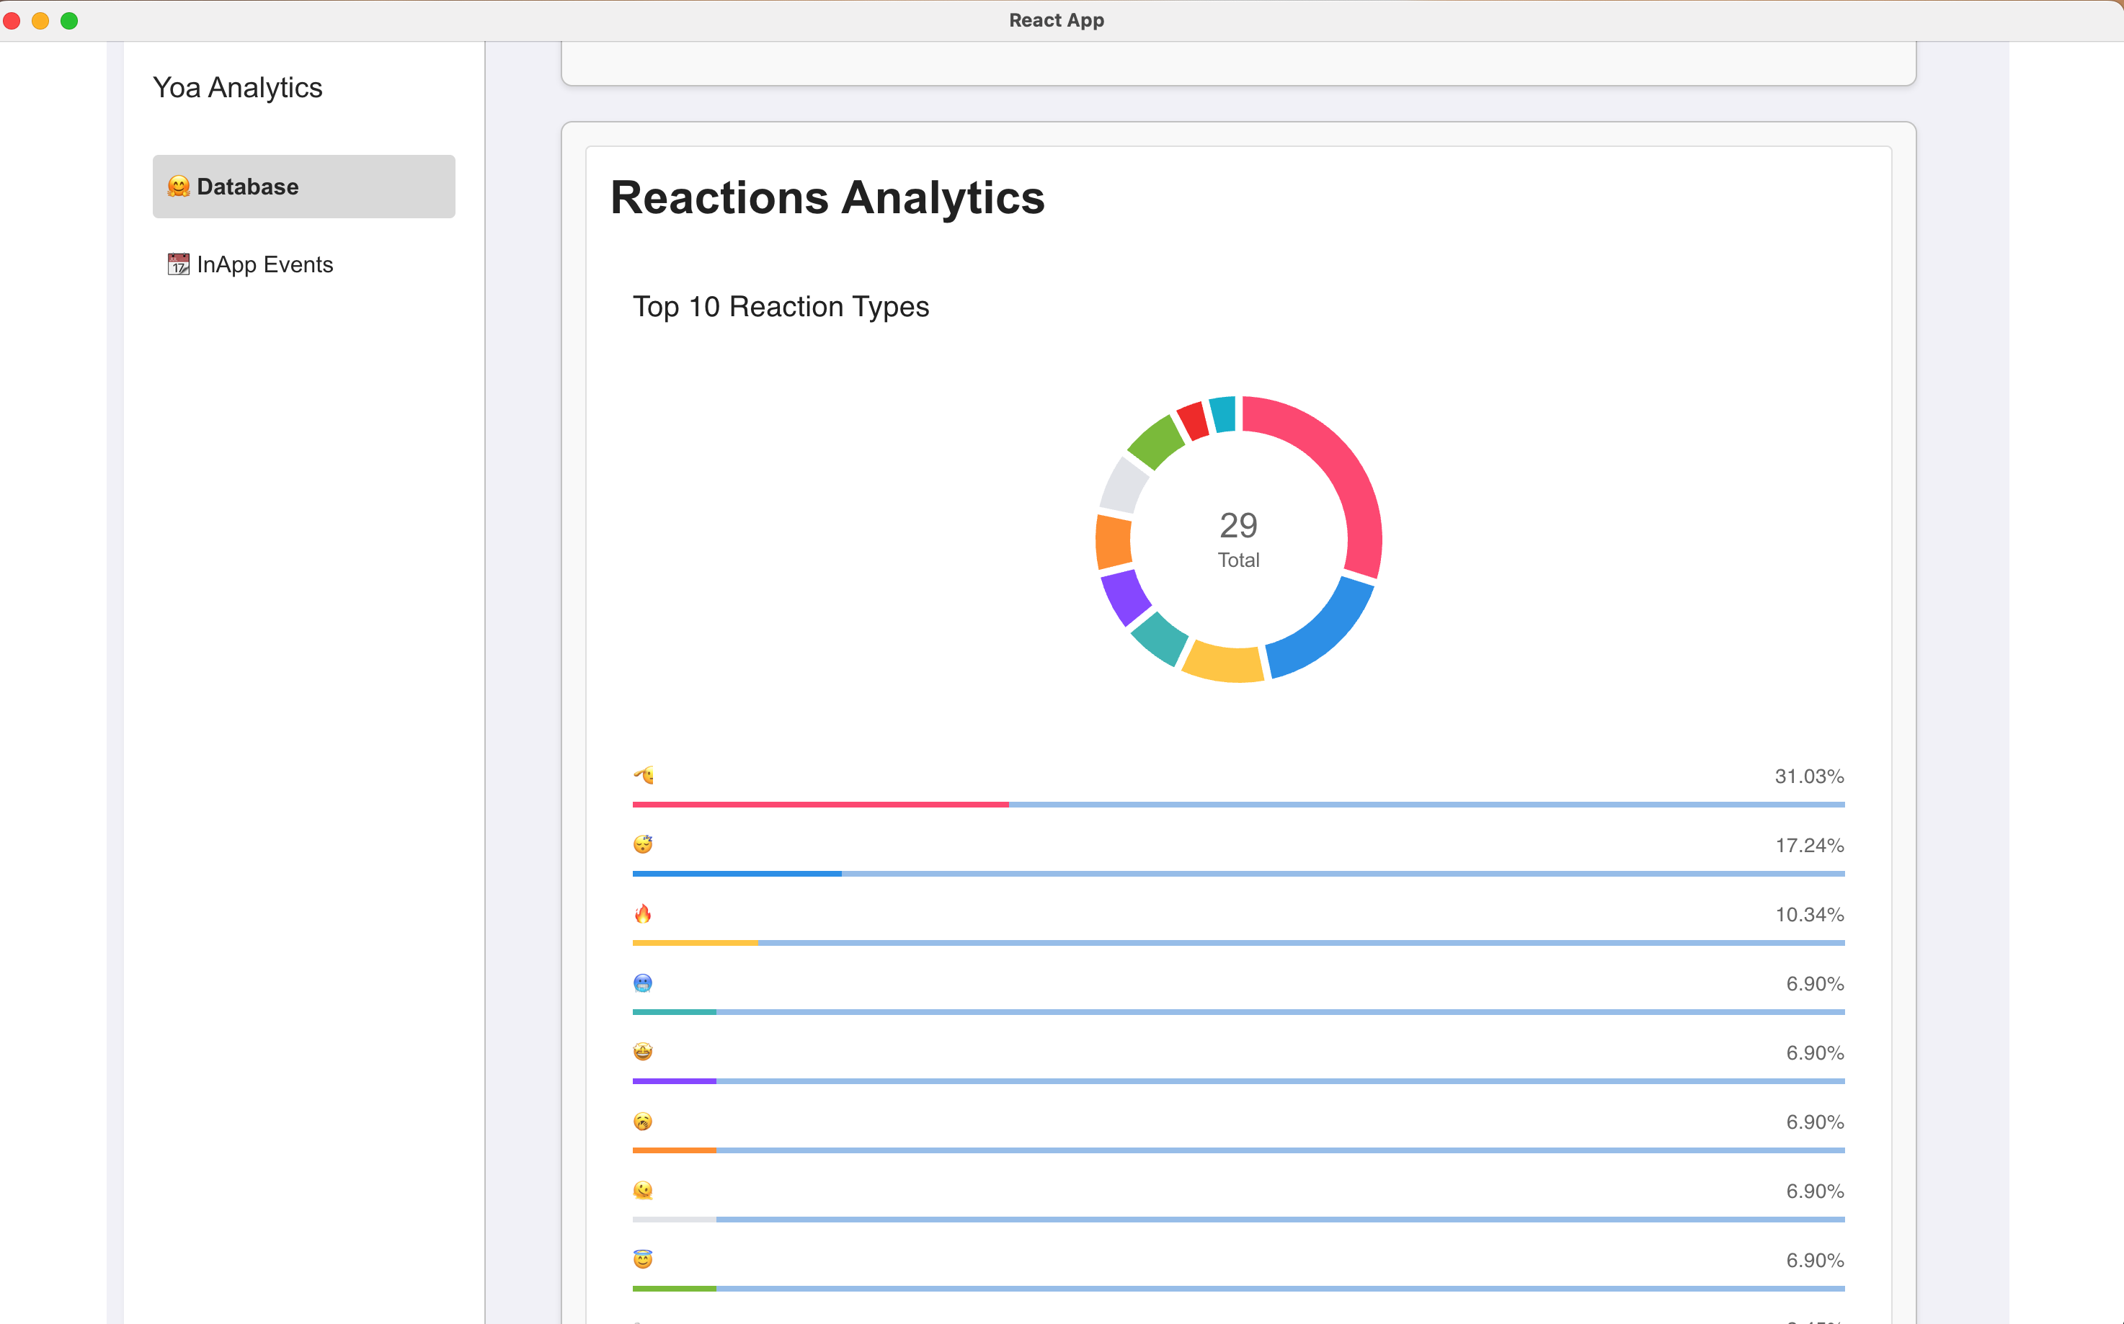
Admin plošča

Slide 12


⭐️ Konec in počil je lonec⭐️

